Slide 1
Государственное бюджетное профессиональное образовательное учреждение Московский автомобильно-дорожный колледж имени А.А. Николаева
Открытая исследовательская культурологическая олимпиада
«история и культура храмов столицы и городов России»
Автор: Навлютова Румия Дамировна. Группы 1ИП1
Руководитель: Злобин Илья Геннадьевич, преподаватель.
Москва,2022

Slide 2
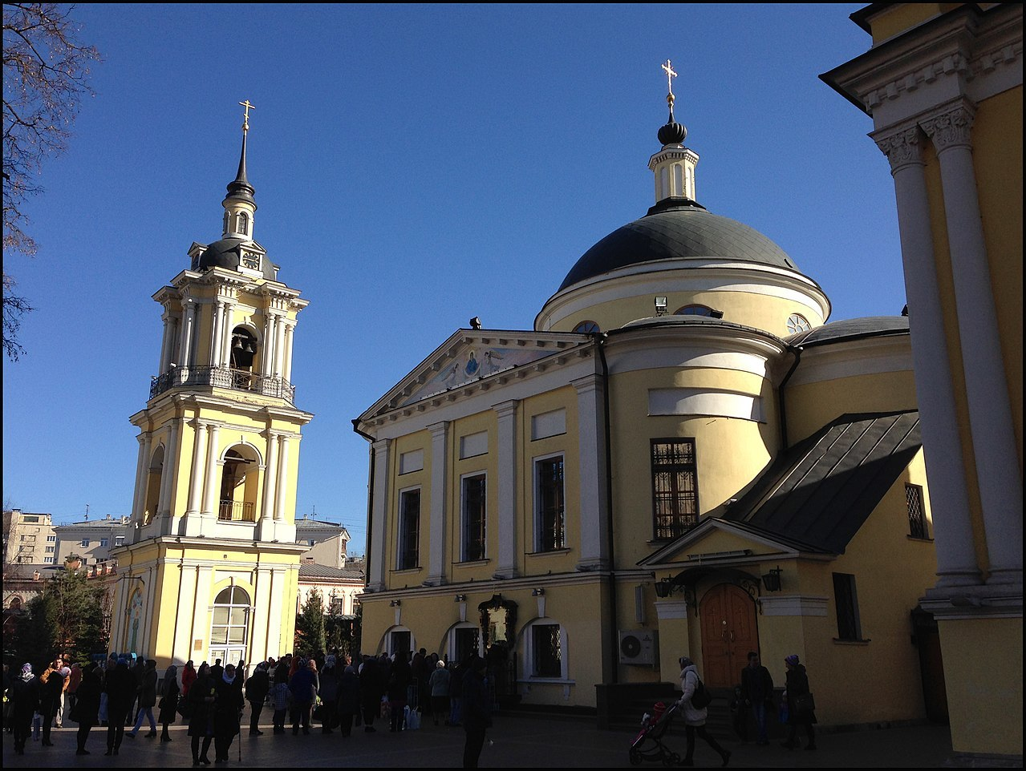
Значение Храма Покрова
Пресвятой Богородицы
на Таганке

Slide 3
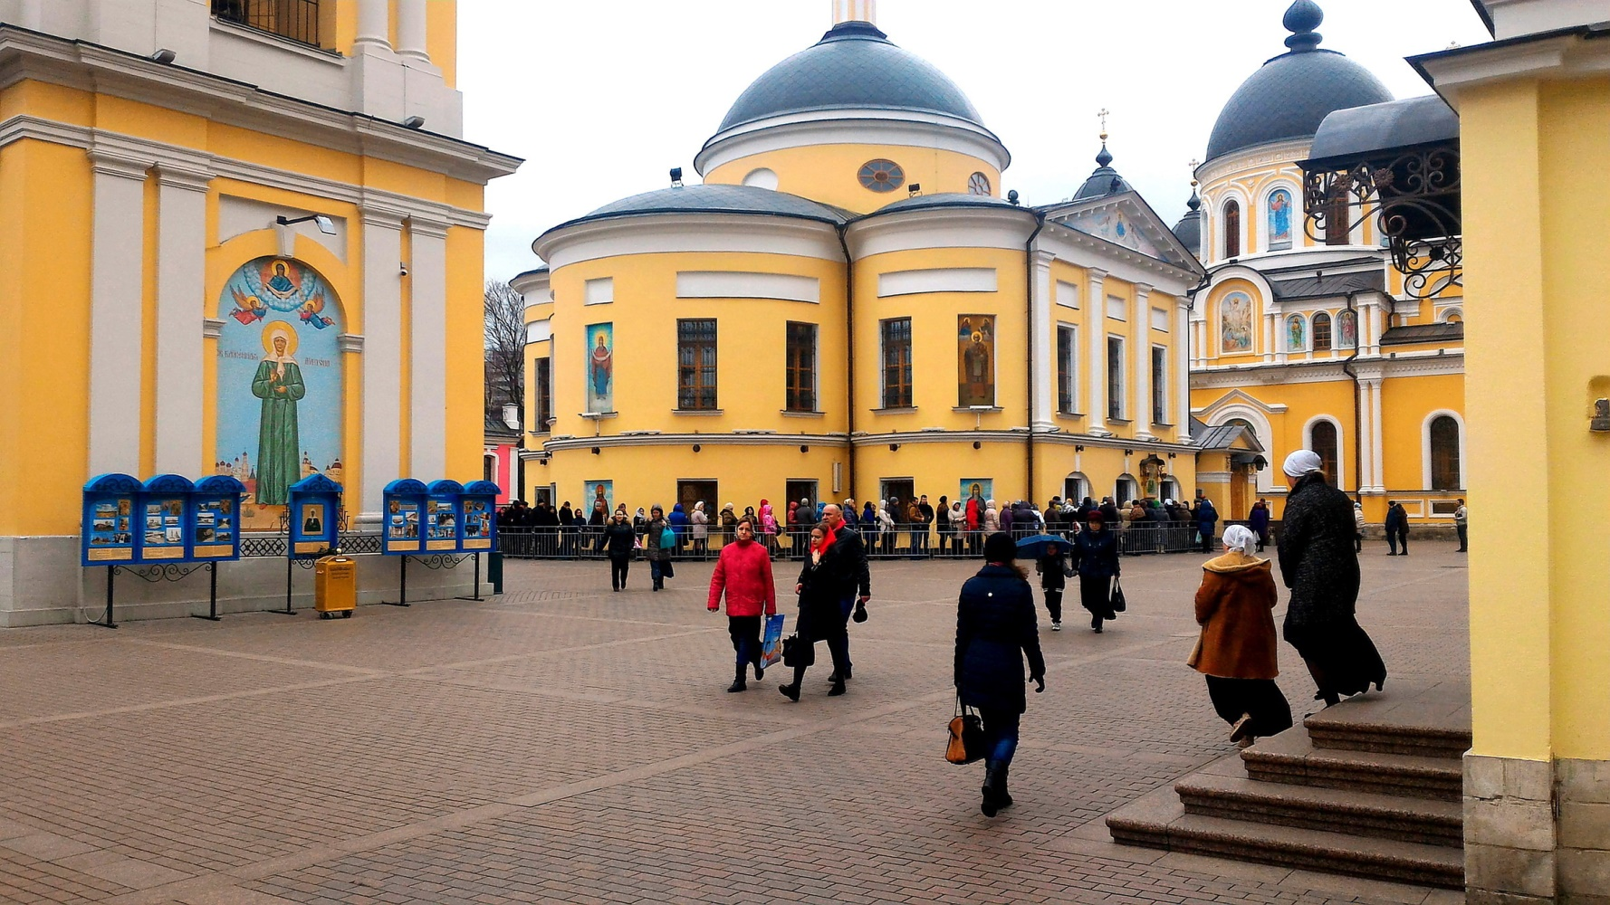

Объект исследования
$∎$ Храм Покрова Пресвятой Богородицы на Таганке

Slide 4
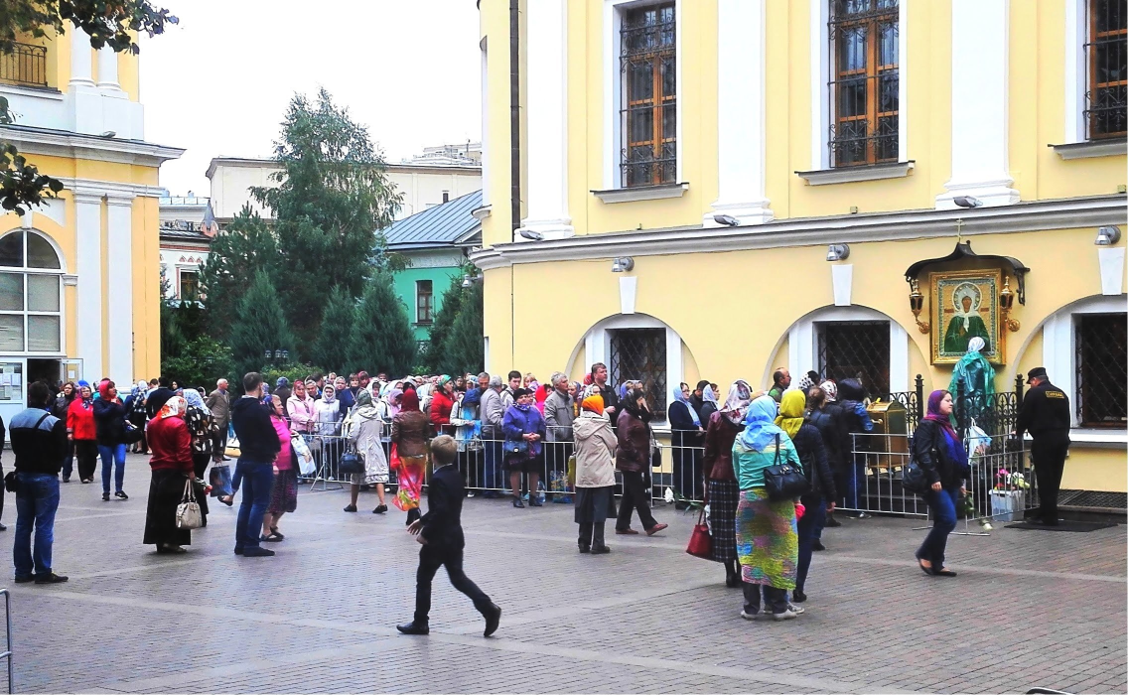
Актуальность
Я выбрала Храм Покрова Пресвятой Богородицы, потому что этот Храм
очень красивый и когда вы приходите в Храм, вы ощущаете себя
защищёнными.

Slide 5
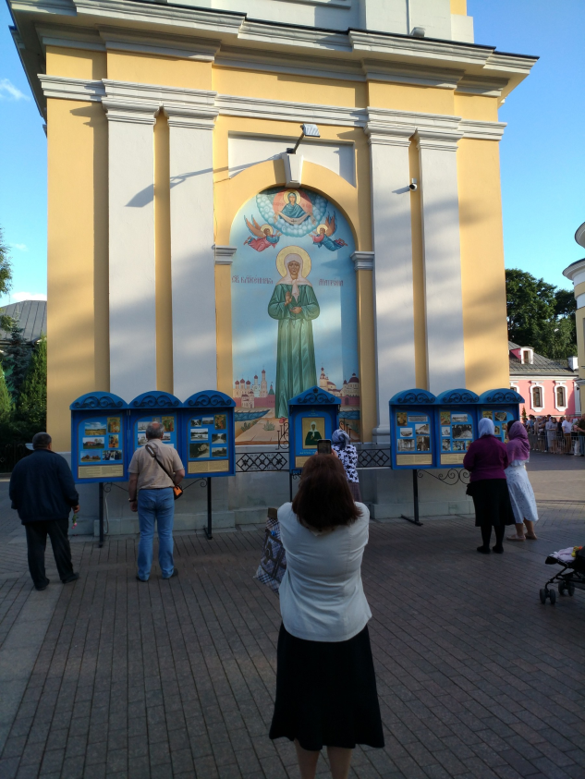



Цель и задачи работы
Цель: Изучить историю храма и рассказать о том, как он повлиял на рост
духовно-нравственной культуры города Москвы
Задачи: ∎ Собрать информацию о храме
$$∎ Определить местонахождение \text{храма}$$
$∎$ Совершить опрос прихожан
$∎ Оформить результаты$

Slide 6
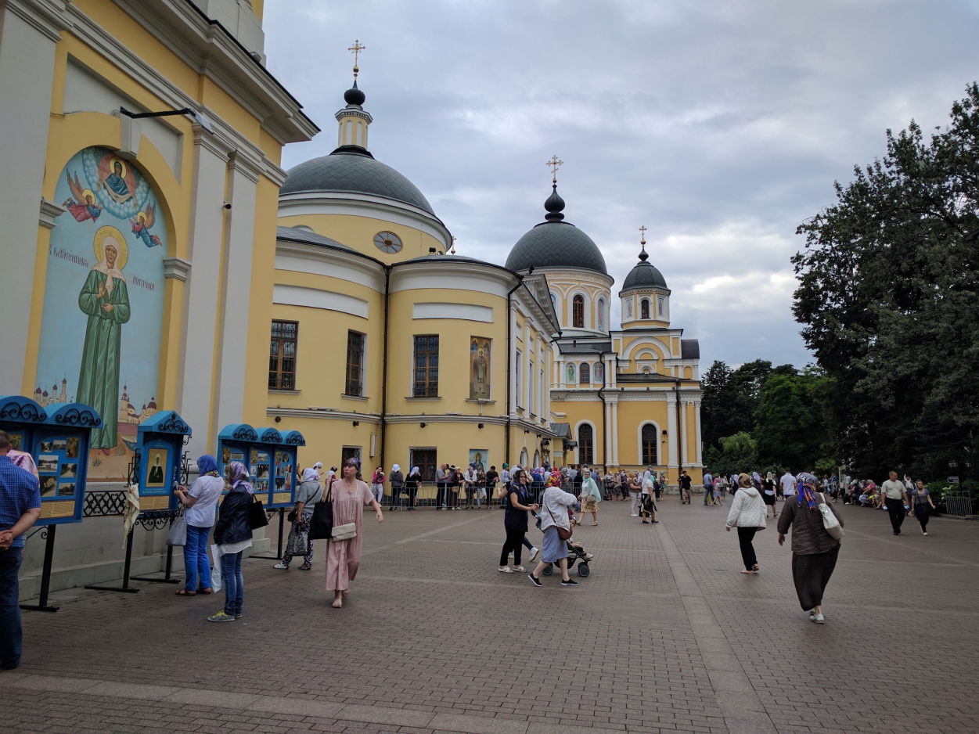





Методы исследования
(эмпирический и теоретический)
$$∎ Сбор информации на сайтах$$
$∎$ Наблюдение и исследование
$$∎ Опрос жителей$$
$∎$ Сортировка информации
$∎ Описание полученной информации$

Slide 7





Этапы исследования
$∎$ Сбор и анализ информации из полученных источников
$$∎ Поездка в храм$$
$∎$ Опрос жителей г. Москва
$∎$ Оформление работы
$∎$ Представление и защита работы

Slide 8
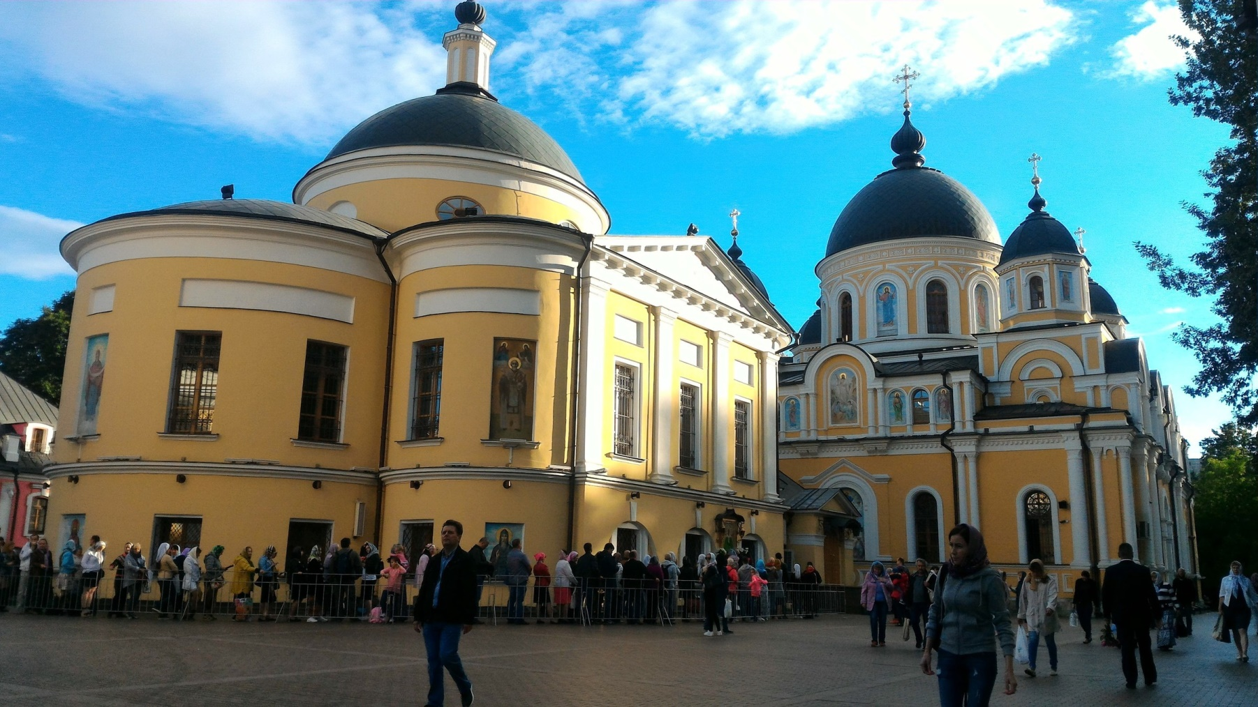
Гипотеза
Каменный одноглавый собор Покрова Пресвятой Богородицы выстроили в 1655 году,
в 1806–1814 годах отстроили заново, церковь Воскресения Словущего построили в XVIII веке.

Slide 9
На территории монастыря находится одноглавый собор Покрова Пресвятой Богородицы а также пятиглавый храм Воскресения Словущего и трёхъярусная колокольня. Храмы окружает обширный Таганский парк, на территории есть святой источник.
В монастыре есть церковная лавка, где продаются иконы Святой Матроны самых разных форматов — от маленьких карманных до больших храмового формата, также там можно купить церковную утварь, масло, свечи, книги и многое другое.
Высота колокольни Покровского монастыря — 30 метров
В старые времена на месте монастыря было кладбище, где хоронили бездомных, бродяг и странников. В XVII веке царь Михаил Фёдорович повелел основать здесь монастырь, и поначалу его так и звали — монастырь на Убогих домах.

Slide 10
Во время Отечественной войны 1812 года монастырь занял генерал армии Наполеона, и он был почти полностью разорён. Во второй раз монастырь пострадал в 1920-х годах. Времена НЭПа оказались для него самыми губительными — колокольню взорвали, в бывших монашеских обителях и аудиториях духовной семинарии открылись разные конторы и увеселительные заведения. В послевоенные годы монастырь пришёл в полное запустение, и лишь в середине 1990-х был возрождён и снова передан Русской православной церкви.

Slide 11
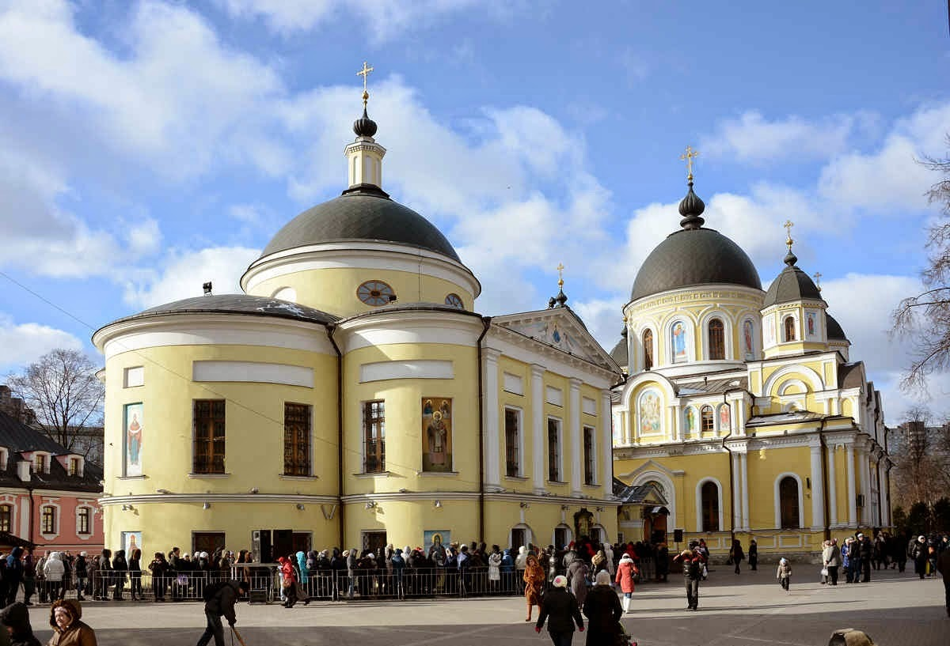

Slide 12



Вопросы для жителей
$∎$ Знаете ли вы о восстановлении и реставрации Храма?
$$∎ Знаете ли вы историю этого храма?$$
$$∎ Повлияли ли на вашу жизнь \text{этот } Храм?$$

Slide 13
Выводы опроса
Когда я приехала, были желающие люди рассказать мне всё
об этом Храме, Служители храма с удовольствием рассказали
мне о том что первоначальный храм был построен 1655 году,
в 1812 при Наполеоне был почти полностью разорён,
послевоенные годы храм был в запустении, в 1990-х годах храм был передан Русской православной церкви и восстановлен.
По свидетельству верующих, святая блаженная Матрона
помогает в самых разных бедах и скорбях: тяжёлых болезнях,
потере близких, бесплодии.

Slide 14
Вывод
Наша гипотеза подтвердилась. Храм Пресвятой Богородицы положительно сказывается на перспективном росте духовно-нравственной культуры России. Россиянам не безразличен этот Храм.
Они посещают, поддерживают и восстанавливают храм. Без этого Храма сложно было бы представить, что случилось бы с Россией.

Slide 15
Источники
https://www.tourister.ru/world/europe/russia/city/moscow/temples/29725#istoriya-i-arhitektura-monastyrya
https://ru.wikipedia.org/wiki/%D0%9F%D0%BE%D0%BA%D1%80%D0%BE%D0%B2%D1%81%D0%BA%D0%B8%D0%B9_%D0%BC%D0%BE%D0%BD%D0%B0%D1%81%D1%82%D1%8B%D1%80%D1%8C_(%D0%9C%D0%BE%D1%81%D0%BA%D0%B2%D0%B0)

